Slide 1
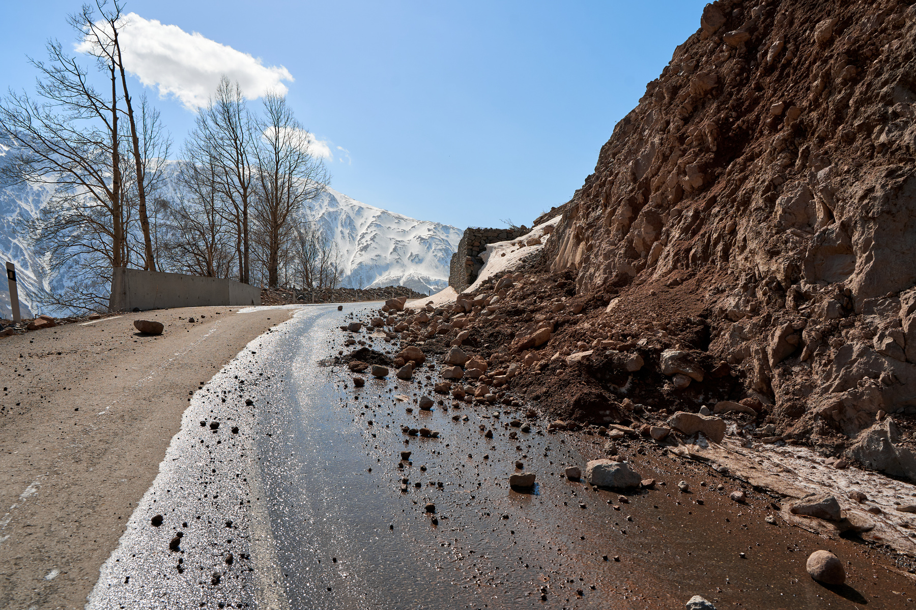


logo
LANDSLIDE
ROAD CLOSURE
[LOCATION]
USE alternate route, AVOID area
Follow instructions from local officials
Sign up for Alerts: [website]
DERRUMBE
CIERRE DE CARRETERA
[UBICACIÓN]
UTILICE la ruta alternativa, EVITE el área
Siga las instrucciones de las autoridades locales
Suscribirse a Alertas: [website]

